Slide 1
UNIVERSIDAD AUTÓNOMA DEL ESTADO DE MÉXICO
FACULTAD DE CONTADURÍA Y ADMINISTRACIÓN
Licenciatura en Mercadotecnia
Unidad de Aprendizaje: Información Financiera
Créditos: 7
Tema: Razones Financieras
Autor:
M. en A. María de Lourdes Escalona González
Agosto 2019

Slide 2
Método de análisis vertical:
Para analizar un estado financiero con fecha fija o correspondiente a un periodo determinado.
A) Procedimiento de porcientos integrales
B) Procedimiento de razones simples
C) Procedimiento de razones estándar

Slide 3
Razones Financieras
Es el método más comúnmente aceptado en el análisis de Estados Financieros por sus ventajas, ya que por ser eminentemente de aplicación vertical no se ve afectado por factores inflacionarios.
Consiste en comparar y obtener coeficientes entre dos cuentas o grupos de cuentas del balance general e inclusive del estado de resultados, para conocer la relación que guardan entre sí. (Gómez, 2000, 47)

Slide 4
Este procedimiento consiste: en “determinar las diferentes relaciones de dependencia que existen, al comparar geométricamente, las cifras de dos o más conceptos que integran el contenido de los estados financieros de una empresa determinada”. (Perdomo, 2006, 61)
Es importante señalar, que el éxito en la aplicación de este método radica en la adecuada selección de las cuentas a comparar, para obtener la información que nos ayude a conocer a la empresa en estudio.

Slide 5
Este método consiste en determinar las relaciones existentes entre los diferentes rubros de los estados financieros, para que mediante una correcta interpretación, puedas obtener información acerca del desempeño anterior de la empresa y su postura financiera para el futuro cercano.
Por lo que podemos compararlas contra razones financieras de otra empresa de la misma industria y de la misma rama de actividad económica.

Slide 6


Aunque el número de razones financieras que se pueden calcular es muy amplio, es conveniente determinar aquellas que tienen un significado práctico y que ayuden a definir los aspectos relevantes de la empresa.

Slide 7

Estructura propuesta de Razones Financieras
Para hacer más accesible su comprensión se han clasificado las RAZONES FINANCIERAS en cuatro grupos, mencionando en cada uno de ellos las que puedan serle de mayor utilidad:
LUQUIDEZ
ENDEUDAMIENTO
EFICIENCIA Y OPERACIÓN
RENTABILIDAD

Slide 8
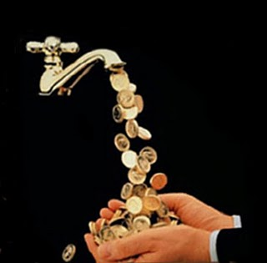
LIQUIDEZ
Las razones de liquidez se utilizan para analizar la capacidad de la empresa de cumplir con sus compromisos de pago a corto plazo.
1. Índice de liquidez: Este índice permite conocer con cuánto se dispone para hacer frente a las obligaciones de corto plazo.
Liquidez = Activo Circulante
Pasivo Circulante

Slide 9
Recordemos que estos dos grupos del balance incluyen los siguientes conceptos:
Activo Circulante
Pasivo Circulante
Caja
Bancos
Inversiones en valores
Cuentas por cobrar
Inventario
Otros activos
Proveedores
Impuestos por pagar
Acreedores diversos
Documentos por pagar
Créditos bancarios

Slide 10

2. Prueba de acido: Elimina de los activos de pronta recuperación los inventarios, dado que se requiere de un tiempo mayor para poder convertirlos en efectivo.
Prueba de Acido: = Activo Circulante – Inventarios
Pasivo Circulante

Slide 11


3. Capital de Trabajo: Es el dinero con el que se cuenta para mantener en funcionamiento a la empresa.
Capital de Trabajo = Activo Circulante –
Pasivo Circulante

Slide 12

Un capital de trabajo negativo significa que la empresa no cuenta con recursos suficientes para cubrir necesidades operativas (caja mínima, financiamiento a clientes, existencias en almacén); y de no solucionarse, en el corto plazo podría ocasionar la insolvencia del negocio.

Slide 13

ENDEUDAMIENTO
Es la forma en que se encuentran financiados los activos de una empresa.
4. Endeudamiento Externo: Nos muestra la proporción de recursos ajenos o de terceros que se encuentran financiando los activos de la empresa.
Endeudamiento Externo = Pasivo Total
Activo Total

Slide 14


5. Endeudamiento Interno: Indica el porcentaje de recursos propios o de los accionistas, en los activos totales del negocio.
Endeudamiento Interno = Capital Contable
Activo Total

Slide 15
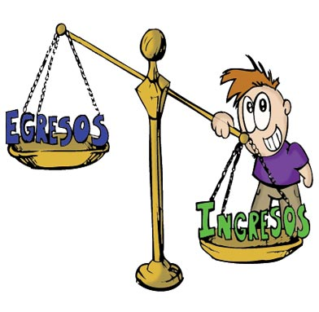
Todo negocio debe guardar un adecuado EQUILIBRIO entre los recursos aportados por los accionistas y los pasivos de terceros ajenos al negocio, procurando siempre que la proporción de recursos de los accionistas sea superior a los pasivos del negocio, ya que de otra manera, se corre el riesgo de adquirir más pasivos de los que la empresa puede razonablemente cubrir.

Slide 16
EFICIENCIA Y OPERACIÓN (Productividad)
Tienen como objetivo medir el aprovechamiento que de sus activos está haciendo la empresa.
6. Rotación del Activo Total: Refleja la eficiencia con la que están siendo utilizados los activos de la empresa para generar ventas. Indica las ventas que genera cada peso que se encuentra invertido en el activo.
Rotación del Activo Total = Ventas Netas
Activo Total

Slide 17


7. Rotación de Inventarios: Nos índica el número de días que en promedio, el inventario permanece en la empresa.
Rotación de Inventarios= Inventarios X #Días Estado Resultados
Costo de Ventas

Slide 18
En la medida en que la empresa minimice el número de días que tiene en inventarios, sin que con ello genere un retraso en su producción y entrega oportuna a sus clientes, se considerará que el nivel de inventarios que mantiene es el más adecuado.

Slide 19


8. Rotación de Cuentas por Cobrar: Indica el número de días que en promedio, la empresa tarda en recuperar los adeudos de clientes por ventas a crédito.
Rotación de Cuentas x cobrar =
Clientes X #de Días del Estado de Resultados
Ventas

Slide 20
Si el resultado que se obtenga es superior al establecido en las políticas de crédito de la empresa significa que los clientes no están cumpliendo oportunamente con sus pagos, lo cual puede ocasionar problemas de liquidez. Si éste es el caso, será necesario que se lleve a cabo una revisión más cuidadosa sobre los clientes a quienes se otorga crédito, con el fin de evitar esta situación, reducir el plazo que normalmente se les otorga, y supervisar más estrechamente la cobranza.

Slide 21

9. Rotación de Proveedores: Indica el plazo promedio que los proveedores conceden a la empresa para que liquide sus cuentas por concepto de compra de materia prima e insumos.
Rotación de Proveedores =
Proveedores X #de Días del Estado de Resultados
Costo de Ventas

Slide 22
En la medida de lo posibles se debe aprovechar el plazo máximo que puedan otorgar los proveedores, sin que esto represente una carga financiera para la empresa y sin dejar de cumplir en forma oportuna con sus pagos.
Por un lado un proveedor dice: los pagos son a 30, 60 y 90 días; otro dice mi compañía sólo da 3 días de plazo para pagar…
Me conviene que mis proveedores me otorguen mayor tiempo para cubrir las cuentas y así contar con mayor liquidez.

Slide 23

Comprende la adquisición de materias primas, su transformación en productos terminados, la realización de una venta, la documentación en su caso de una cuenta por cobrar, y la obtención de efectivo para reiniciar el ciclo nuevamente, o sea el tiempo que tarda en realizar su operación normal.
10. Ciclo Financiero = Rotación de cuentas por cobrar
+ Rotación de inventarios
- Rotación de proveedores

Slide 24
CICLO FINANCIERO
EFECTIVO
MATERIA PRIMA
(PRODUCCIÓN EN PROCESO)
PRODUCTO TERMINADO
VENTAS
CUENTAS POR COBRAR

Slide 25
Naturalmente en tanto menor número de días lleve completar el ciclo financiero, la empresa logrará un mejor aprovechamiento de sus recursos.
En la administración del ciclo financiero, se trata de reducir al máximo posible la inversión en cuentas por cobrar e inventarios sin que ello implique la pérdida de ventas por no ofrecer financiamiento o no contar con existencias (materia prima o producto terminado)

Slide 26

Asimismo se trata de aprovechar al máximo los plazos concedidos voluntariamente por los proveedores, sin llegar al extremo de incurrir en mora, lo cual puede ocasionar que: no coticen los mejores precios, que dejen de considerar la empresa como cliente confiable, o bien que surtan con retraso nuestros requerimientos de compra.

Slide 27
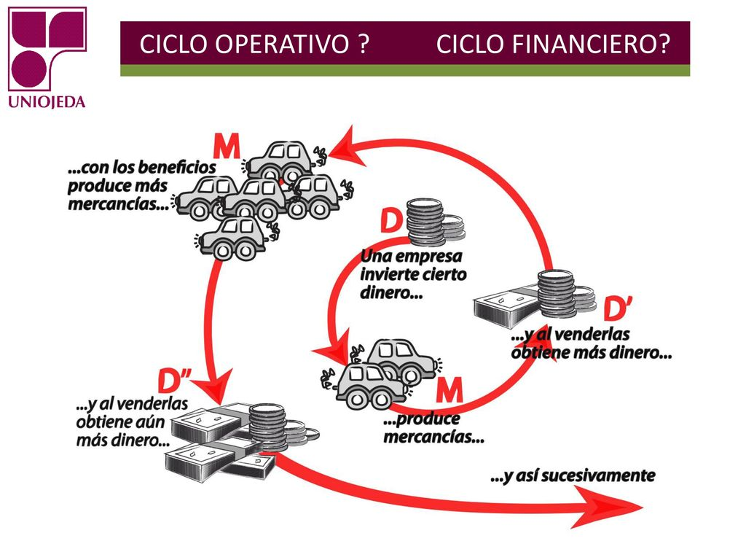
Con estos resultados nos damos cuenta de la necesidad de revisar y modificar algunas políticas de la empresa para no ir a la quiebra.
Un menor número de días para recuperar la inversión, indica un buen aprovechamiento de los recursos.

Slide 28
Nota importante:
Cabe mencionar que la Utilidad Neta es el resultado de restar a la Utilidad antes de Impuestos el ISR Y PTU correspondiente.
Al descontar los IMPUESTOS Y UTILIDADES PARA LOS TRABAJADORES se puede disponer de la UTILIDAD NETA Y CALCULAR LA RENTABILIDAD DE LA EMPRESA
11. Utilidad Neta = Utilidad antes de Impuestos –
(ISR y PTU)

Slide 29

RENTABILIDAD
Permiten medir la capacidad de una empresa para generar utilidades.
12. Rentabilidad sobre las ventas: También se conoce como índice de productividad: mide la relación entre las utilidades netas e ingresos por venta.
Rentabilidad sobre las ventas = Utilidad Neta X100
Ventas Netas

Slide 30

13. Utilidad de operación a ventas: Esta razón reportaría cuántos pesos ganamos (utilidad neta) por cada peso que vendemos:
Utilidad de operación a ventas= Utilidad de Operación X100
Ventas Netas

Slide 31
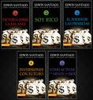
14. Rentabilidad sobre el Activo: Permite conocer las ganancias que se obtienen con relación a la inversión en Activos, es decir, las utilidades que genera los recursos totales con los que cuenta el negocio.
Rentabilidad sobre el activo= Utilidad Neta X100
Activo Total

Slide 32

15. Rentabilidad sobre el capital: Esta razón nos indica cuántos pesos estamos ganando por cada peso que tenemos invertido en el negocio.
Rentabilidad sobre el capital= Utilidad Neta X100
Capital Contable

Slide 33
Sabias que?…
En todos los casos, la utilización de pasivos permite incrementar la rentabilidad de los recursos aportados por accionistas. Una forma de maximizar la rentabilidad del capital contable consistiría en contratar tantos pasivos como fuese posible. Debe reconocerse que a medida que la empresa contrae más obligaciones, existen mayores posibilidades de que no genere recursos suficientes para cubrir sus deudas, situación que podría llevarla a la quiebra o insolvencia.

Slide 34
Referencias Bibliográficas
NACIONAL FINANCIERA. Análisis de Estados Financieros. PROMICRO. Programa de Apoyo Integral a la Microindustria.
PERDOMO, Moreno Abraham.(2006). Elementos Básicos de Administración Financiera. Thomson.
GOMEZ, López Ernesto Javier. (2000). Análisis e interpretación de Estados financieros. ECAFSA.

